Slide 1
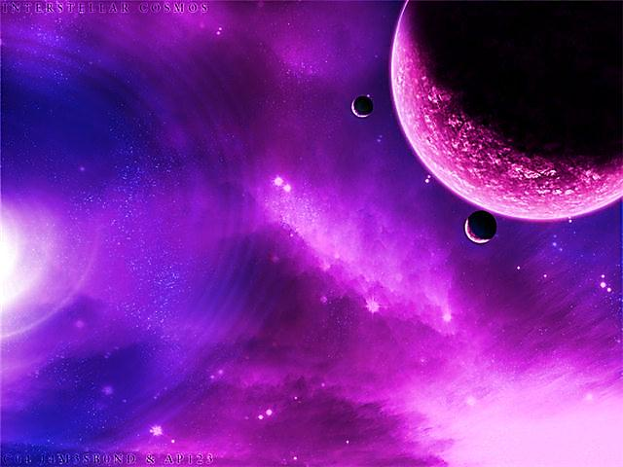
От Пифагора к Платону: становление образа Античного Космоса
Выполнила: Назарова Ангелина
ученица 10-А класса
Светлодарской общеобразовательной
школы №11
Руководитель: Середа Алла Анатольевна
учитель математики
Светлодарской общеобразовательной
школы №11
2014 год

Slide 2
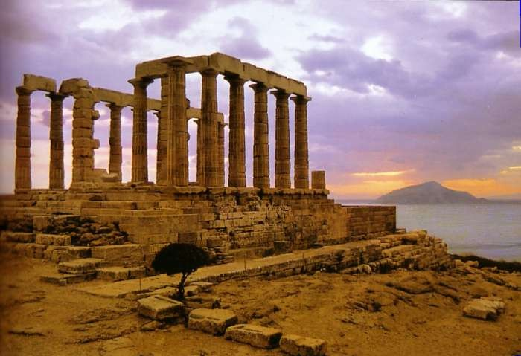
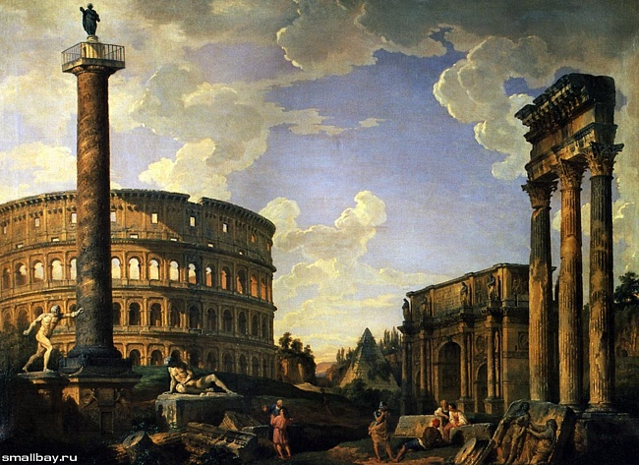
Основные этапы
Первый - охватывает период с 7 до 5 в. до н. э.
Второй этап - охватывает период с половины 5 в. и до 4 в. до н. э.

Slide 3
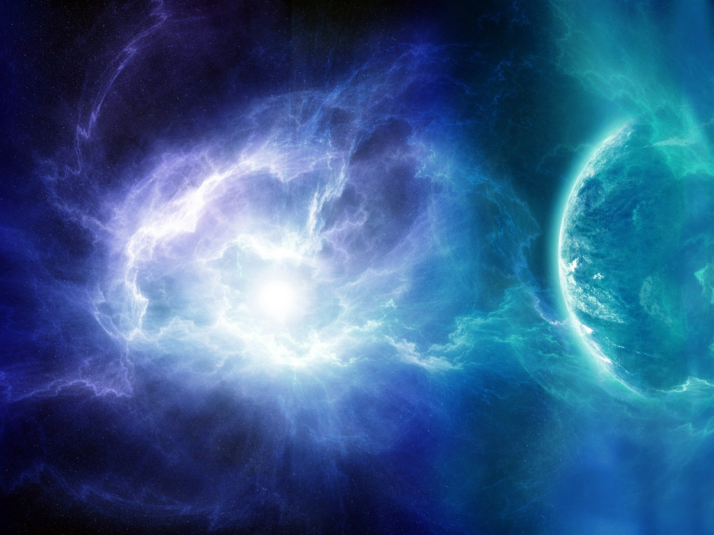
Зарождение космоцентризма в ранней античной философии

Slide 4
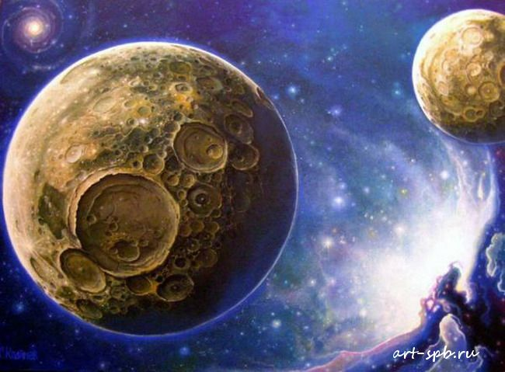
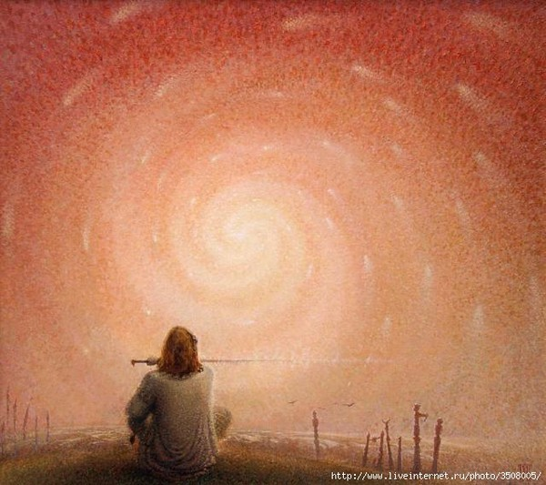
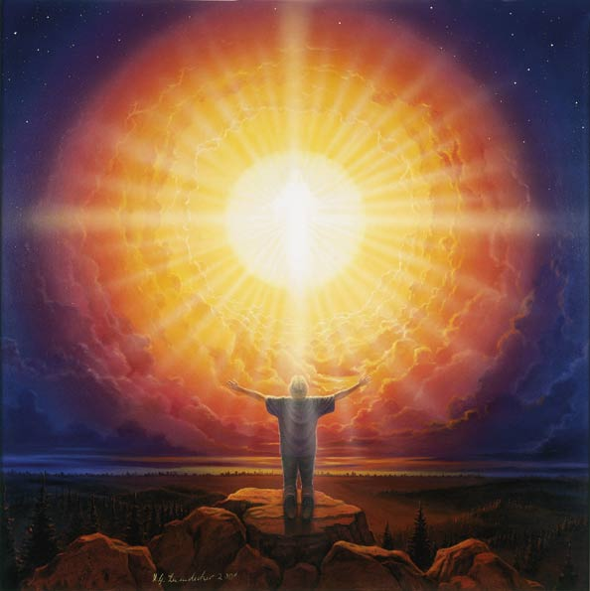

Кто
Космос – противоположность Хаосу, порядок и гармония.
и
Космоцентризм - система философских взглядов, появившаяся в Древней Греции, согласно которой мир воспринимается как космос, разнообразный, гармоничный и одновременно вселяет ужас.
Человек – его отражение, значит, и в нем заключена подобная гармония.
как
создал
?
мир

Slide 5
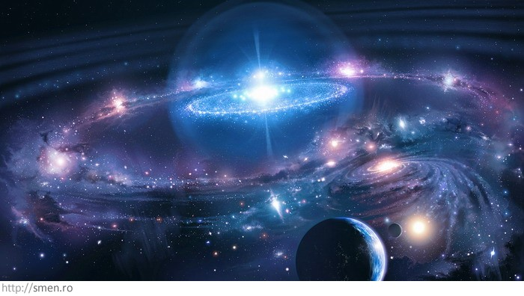
Космос Пифагора, как философия числа

Slide 6
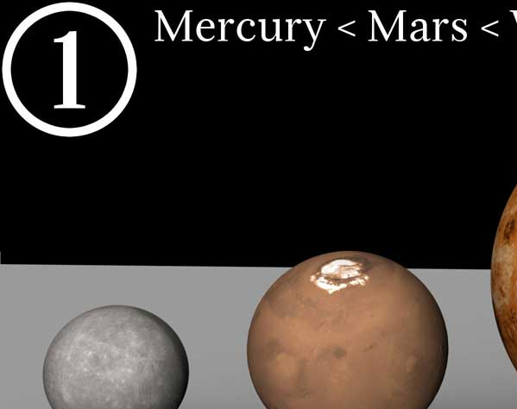
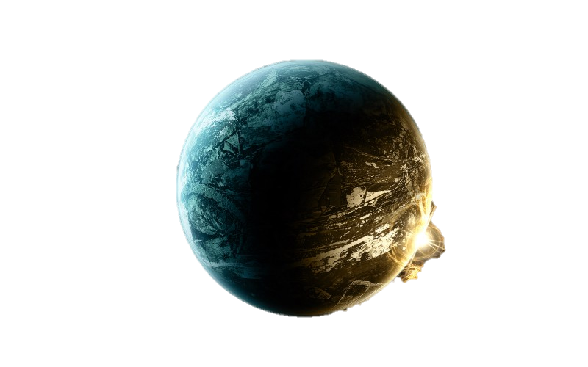
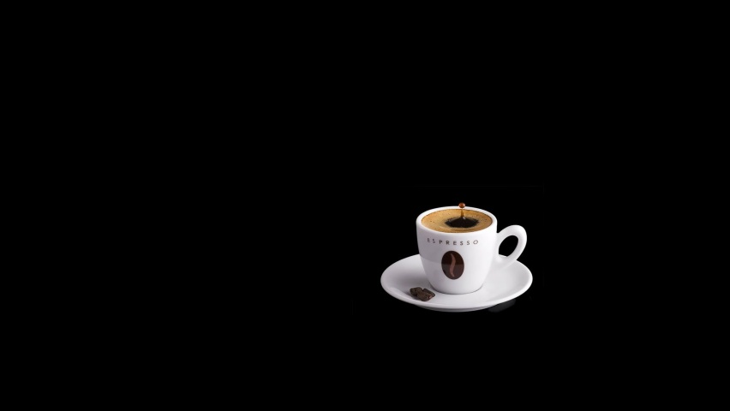
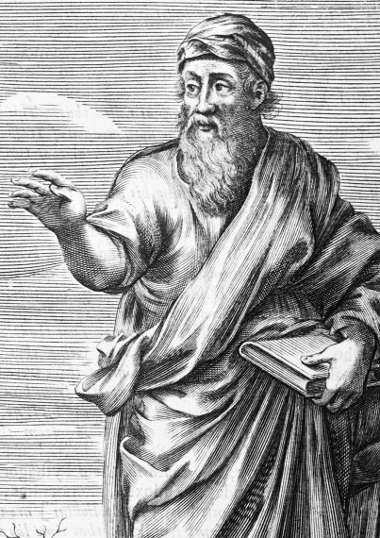
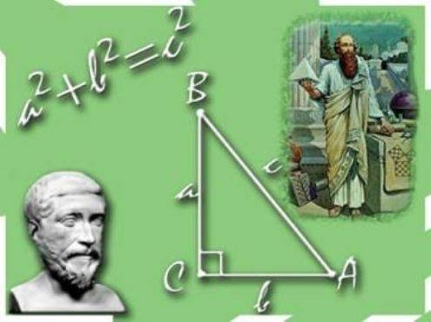
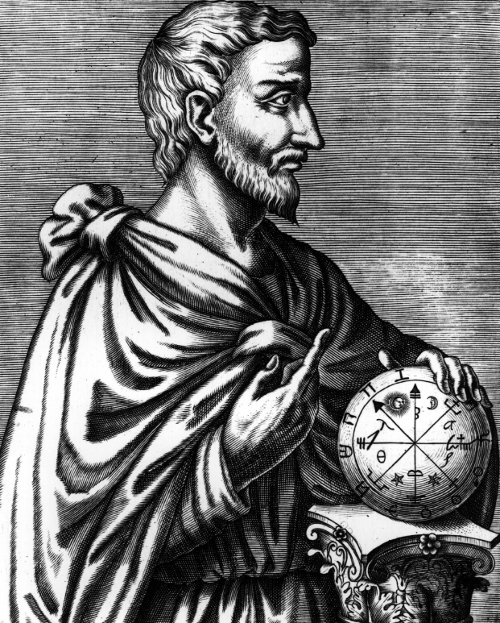
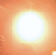

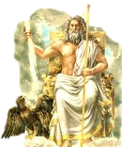
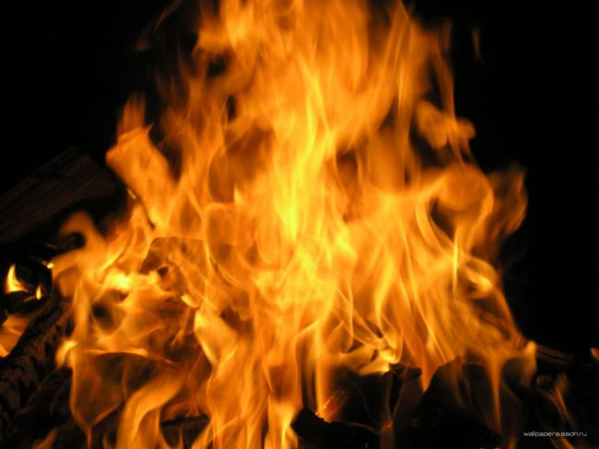
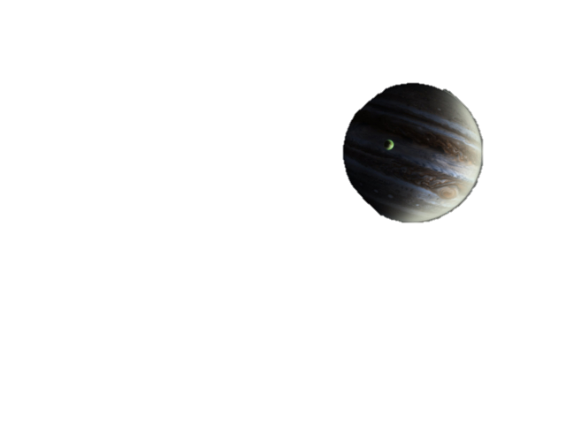
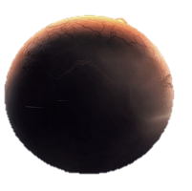

Slide 7
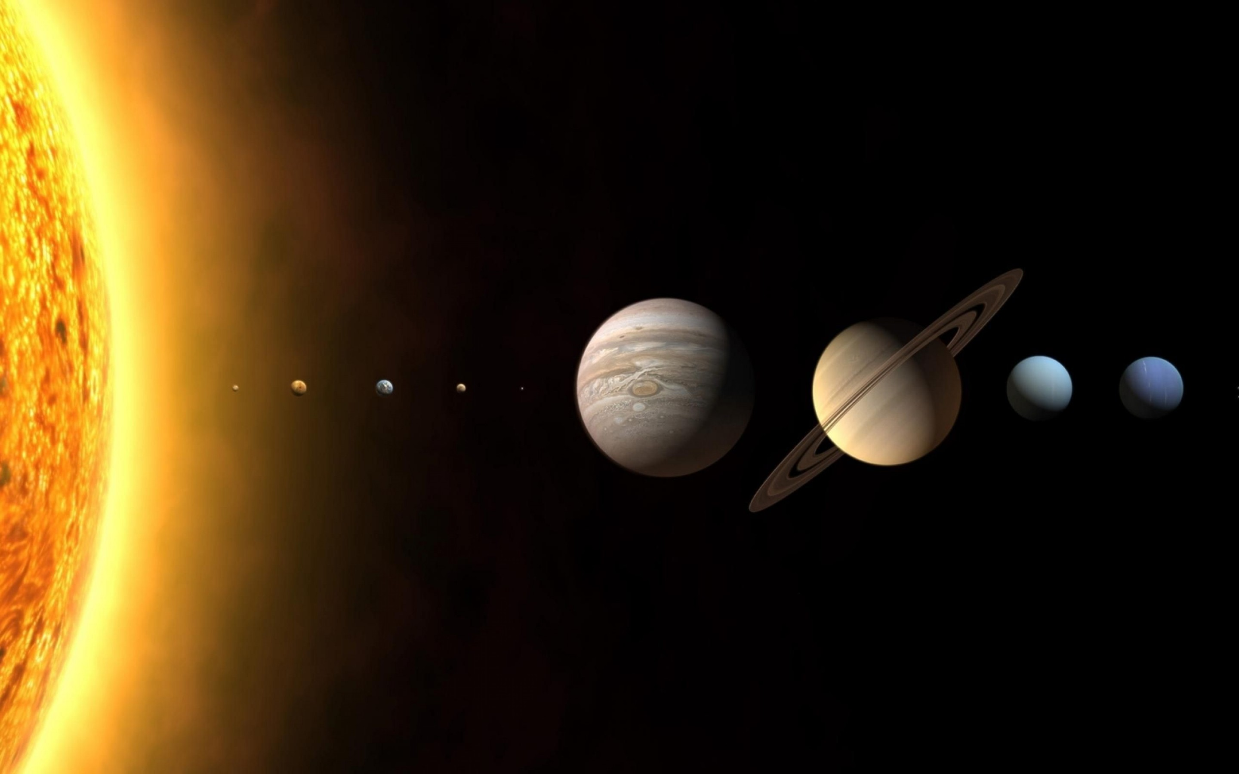
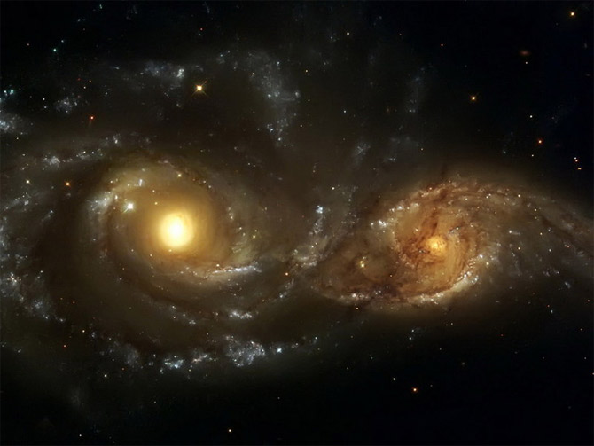
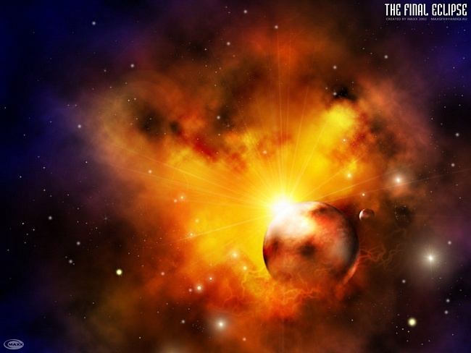
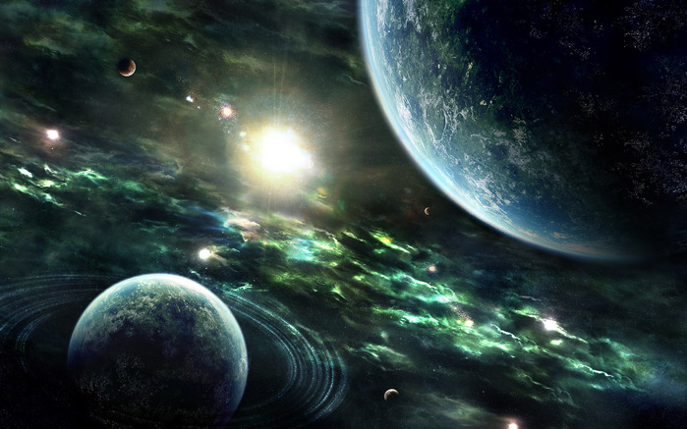
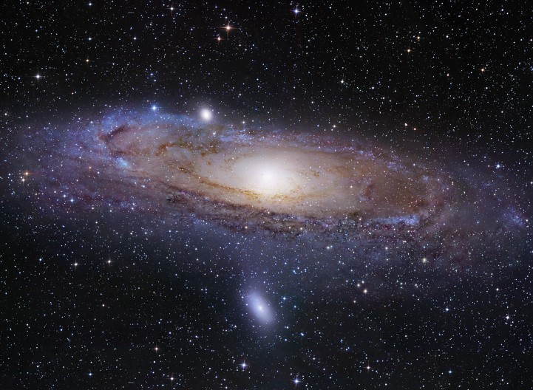
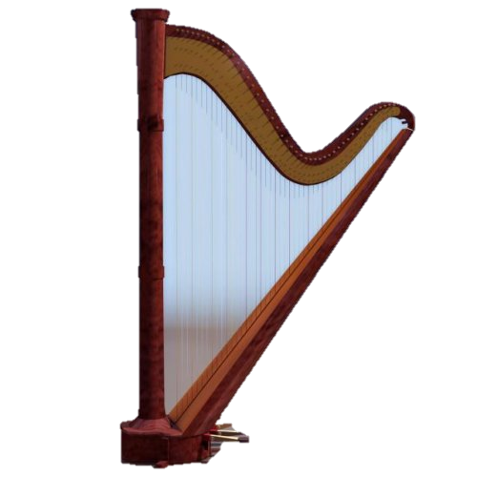
Идея гармонии

Slide 8
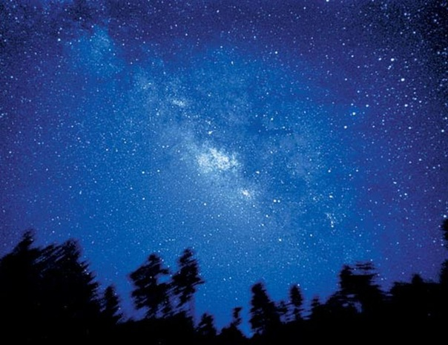
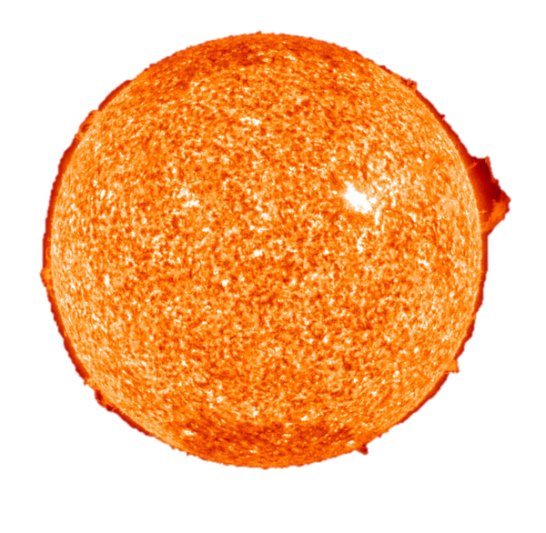



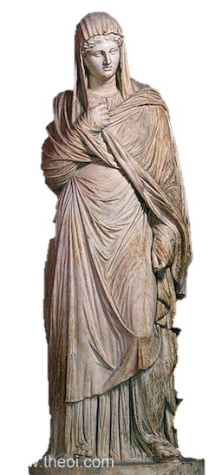
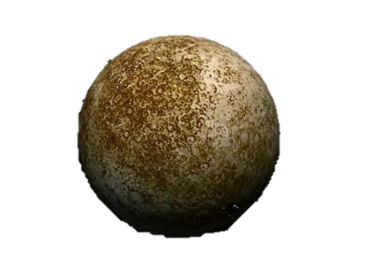
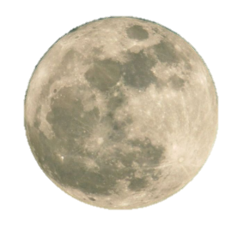
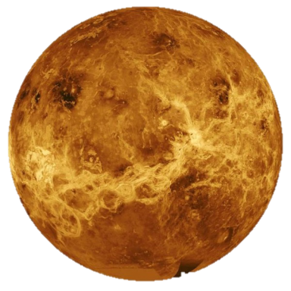
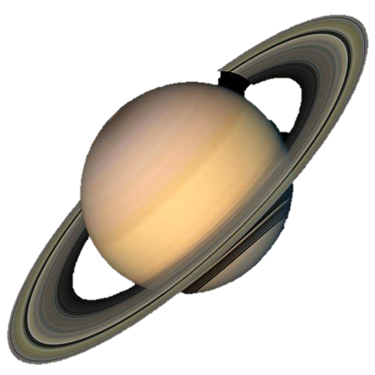
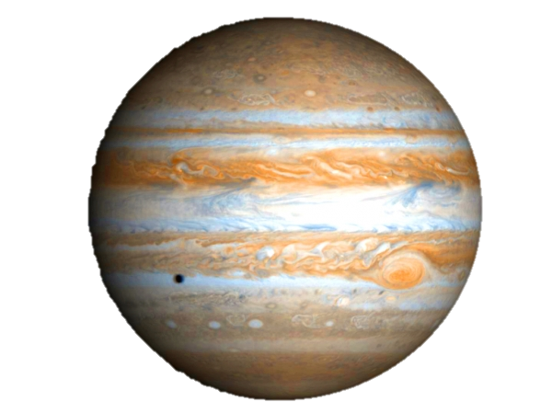
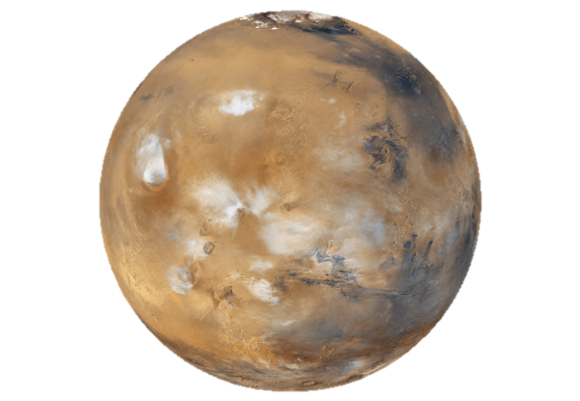
9
?
10
1
+
2
+
3
+
4
?
Идея гармонии сфер и магии чисел
=
=
Антиземля
10

Slide 9
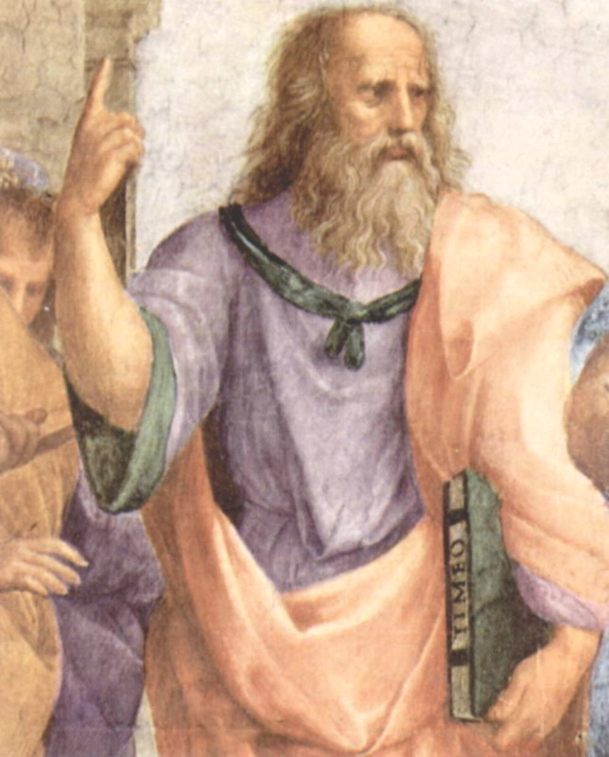
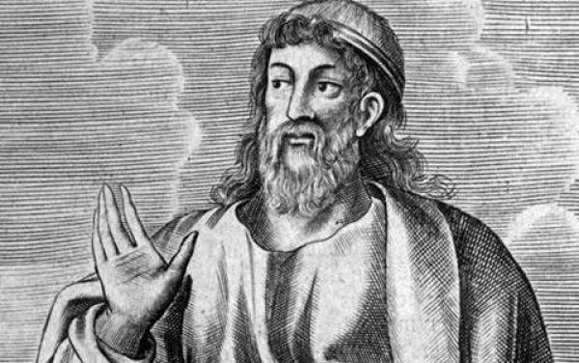
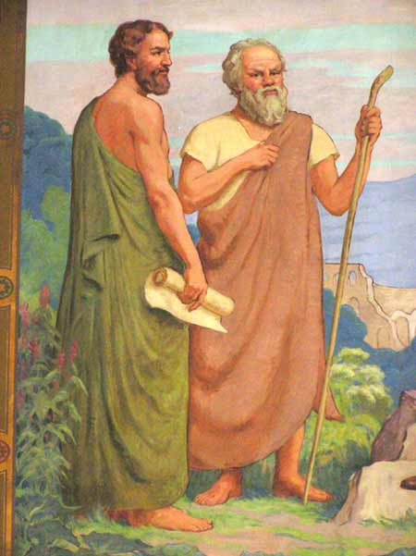
Космос Платона

Slide 10
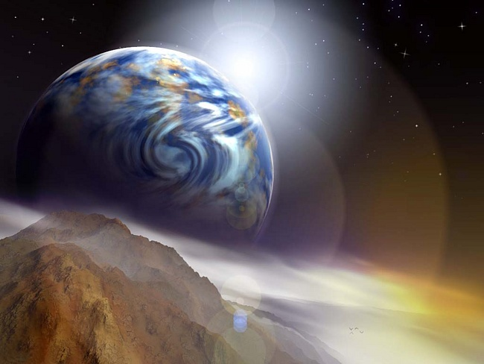
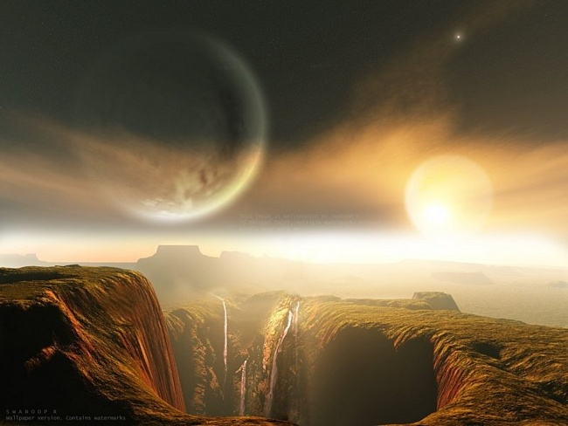
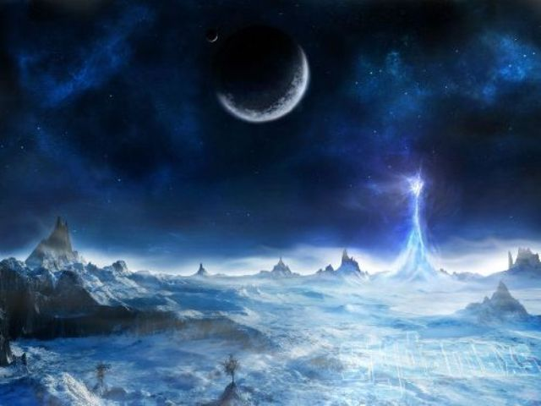
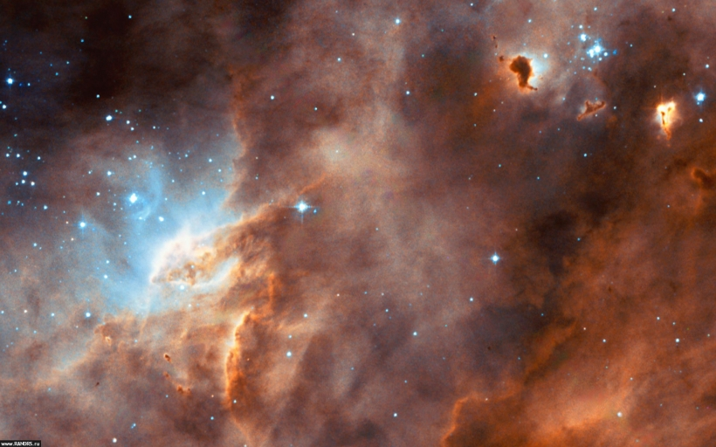
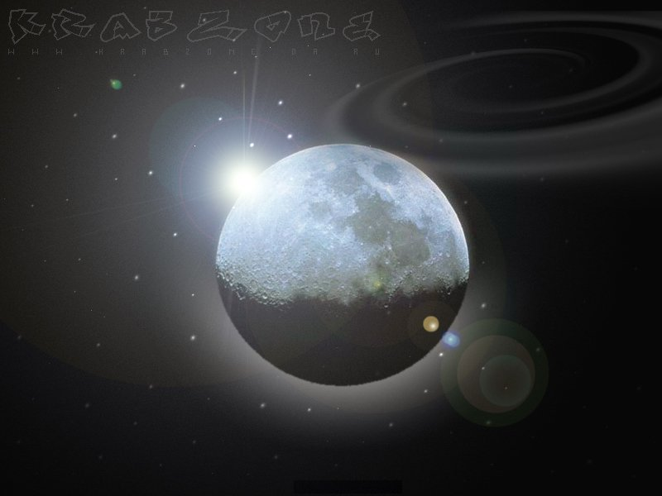
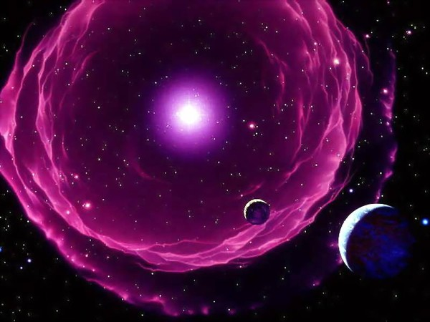
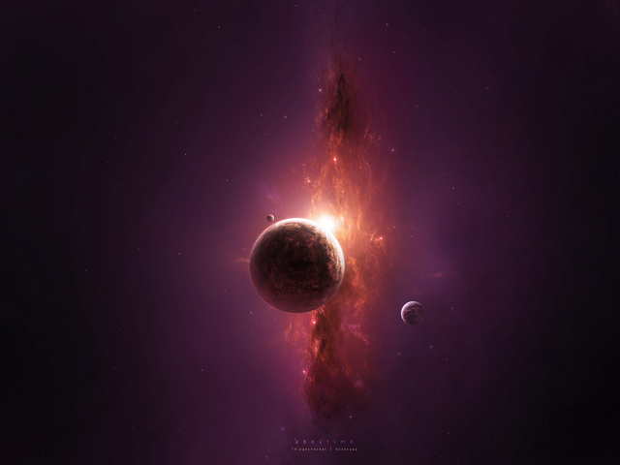
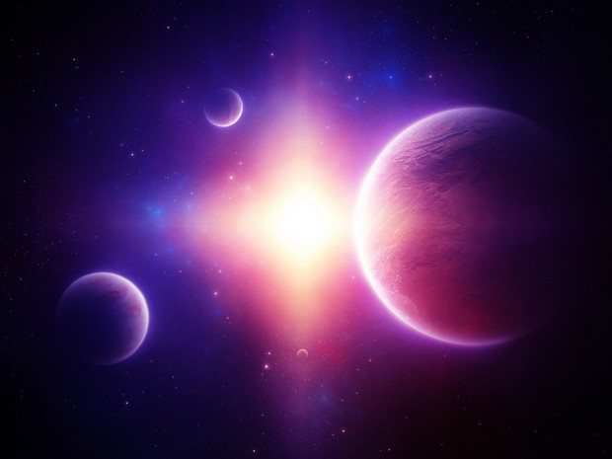
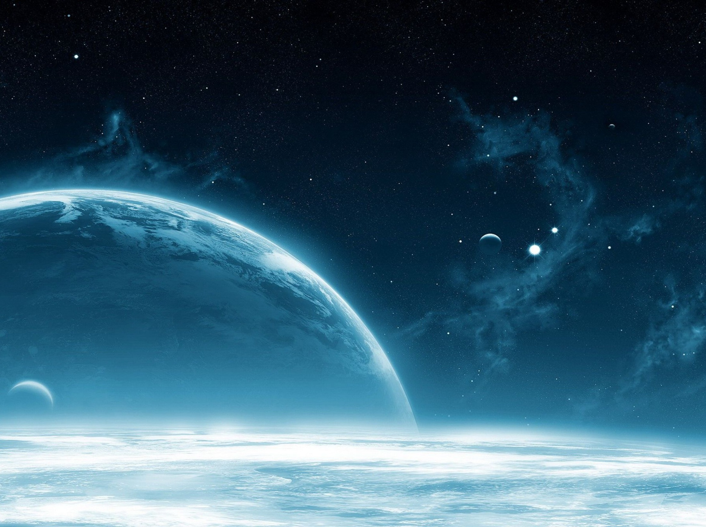
Космос – живое, разумное существо.
божественный разум (Демиург)
его творение
(мир)
Мировая душа и мировое тело
идеи
Мировая душа
Вода
Воздух
Огонь
Земля

Slide 11
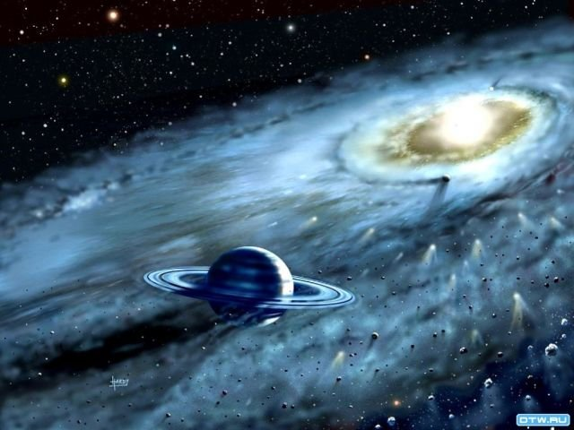
«Идеи» и «числа» - бестелесные прообразы пластических телесных типов вещей
«Идеи» и «числа» - прообразы закономерности, согласно которой все совершается в мире
у Платона «идея» - единое в многообразии, одновременно причина и цель, сообщающая многому характер общности
у Платона, как и у пифагорейцев, «число» - причина порядка, связь вечно постоянного мирового строя
«кормилица происхождения» (у пифагорейцев это было «беспредельным»)

Slide 12
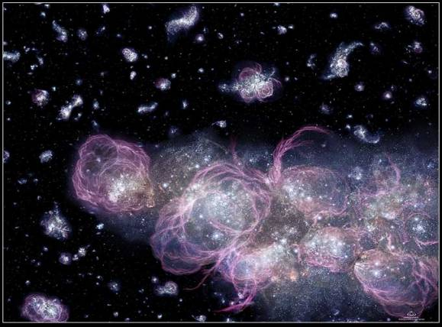
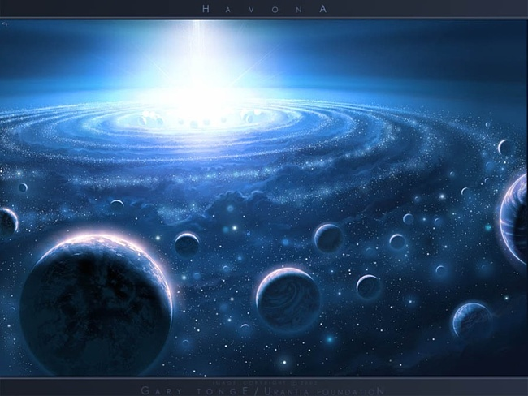
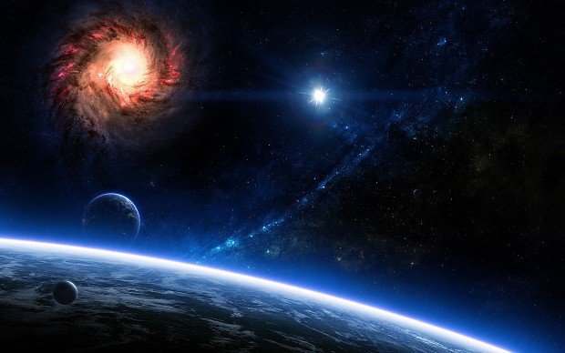







Спасибо за внимание!

